Slide 1
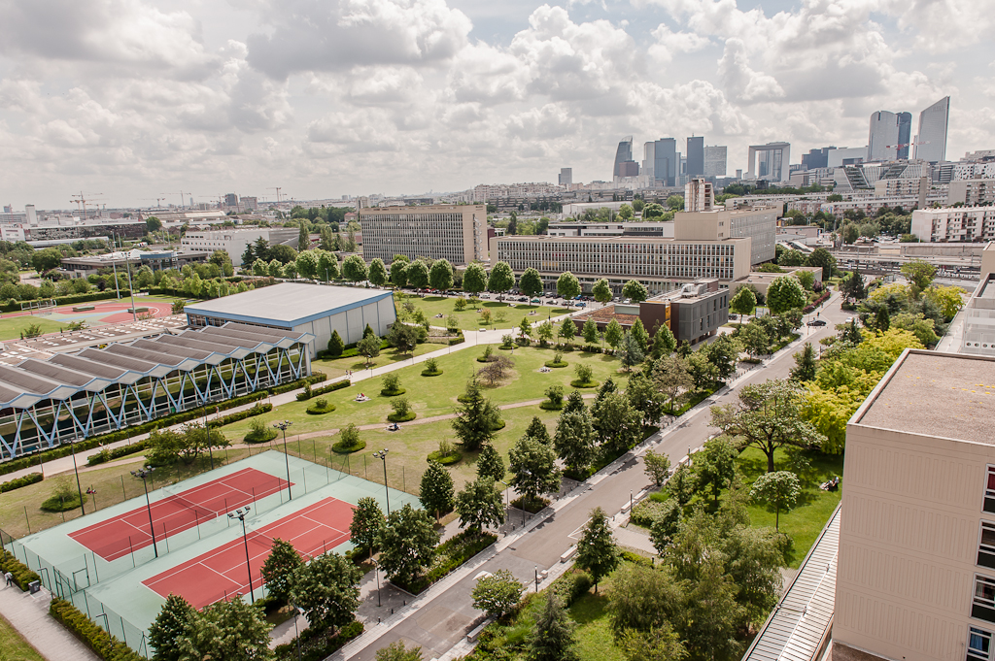
Financer un projet de recherche

Slide 2
Financer un projet de recherche
_
Qui sont les financeurs ?
Les financeurs peuvent être des organismes privés ou publics qui souhaitent soutenir
des projets de recherche
Les principaux financeurs sont l’Etat, les ministères, les collectivités locales, l’ANR, les associations, les fondations (Fondation de France, Vaincre la mucoviscidose…), la Commission européenne, les établissements étrangers
Quelques sites de recherche :
Veille sur le site de la Fédération : rubrique appel à projets

Slide 3
ANR
_
Les missions
Financer et promouvoir les recherches fondamentales et
finalisées
Financer et promouvoir les partenariats publics – privés
Soutenir l’excellence scientifique
Renforcer les coopérations internationales et européennes
Mettre en œuvre les PIA
Chaque année (juillet), l’ANR définit les objectifs de financement dans un plan d’action

Slide 4
ANR
_
Une programmation annuelle
Le plan d’action est établi en conformité avec les objectifs européens
Agenda stratégique « France Europe 2020 »
pour la recherche, le transfert et l’innovation
SNR (loi du 22 juillet 2013) : stratégie nationale de la recherche
Objectif : répondre aux défis scientifiques, technologiques, environnementaux et sociétaux en maintenant une recherche fondamentale de haut niveau
PROGRAMME CADRE EUROPEEN H2020

Slide 5
ANR
_
Nouveautés
Le plan d’action 2018 :
Annexe scientifique
90 pages
185 pages….
30 pages synthèse
+ 10 pages annexe
Le plan d’action de l’ANR sera organisé autour de 36 axes de recherche déclinés autour de 9 défis sociétaux
Chaque axe de recherche aura son propre comité scientifique
L’annexe scientifique décrit les attendus pour chacun des axes
Deux points transversaux : politique d’intégrité scientifique et politique d’égalité homme femme dans l’ESR
8 axes interdisciplinaires = axe transverse à 2 ou plusieurs défis

Slide 6
ANR
_
9 Grands défis sociétaux
1. « Gestion sobre des ressources et adaptation au changement climatique »
2. « Energie propre, sûre et efficace »
3. « Stimuler le renouveau industriel »
4. « Vie, santé et bien-être »
5. « Sécurité alimentaire et défi démographique »
6. « Mobilité et systèmes urbains durables »
7. « Société de l'information et de la communication »
8. « Sociétés innovantes, intégrantes et adaptatives »
9. « Liberté et sécurité de l’Europe, de ses citoyens et de ses résidents »
Axe transverse = santé publique

Slide 7
ANR
_
Focus sur 2 défis sociétaux : les attendus
Le défi Vie santé et bien-être :
12 axes regroupés autour de 3 domaines : recherche médicale sur les cellules vivantes, processus pathologiques et handicaps, santé et inégalités socio-économiques
Projets de recherche fondamentale et projets transversaux
Défi sociétés innovantes, intégrantes et adaptatives :
5 axes : Innovation sociale et progrès - Inégalités, discriminations, migrations, radicalisations - Mutations du travail et de l’emploi - Cognition, éducation, FTLV - Cultures, création, Patrimoine
Recherches fondamentales et appliquées,
Recours aux bases de données (TGRI) et banques de données européennes (DARIAH)
Thème du genre
Axe transverse à ces deux défis : santé publique
Rôle des différents facteurs sociaux eco et impact sur la santé
Politiques et système de santé : analyse des risques, conséquence, prévention
Déterminants sociaux comportementaux et environnementaux de la santé au cours de la vie et dans les différentes espaces d’activité (professionnel, résidentiel…)

Slide 8
ANR
_
AAPG = Appels à projets généraux
Recherche et Innovation
AAPG
(recherche fondamentale et finalisée)
Recherche collaborative
(80% des projets financés)
PRCE
PRC
Recherche individuelle
JCJC
PRCI
Un calendrier unique
Soumission en deux étapes
PRCE = Projet Collaboratif Entreprise (au moins 1 académique et 1 entreprise, résultats de recherche profitables aux deux parties
PRC = Projet Collaboratif (2 laboratoires publics)
PRCI = Projet Collaboratif International (accords bilatéraux) Implication équilibrée des partenaires, 1 coordinateur scientifique par pays
JCJC : Jeunes Chercheuses, Jeunes Chercheurs (nouveauté 2018)

Slide 9
ANR
_
Focus sur l’instrument JCJC : changements dans le plan d’action 2018
Objectif : permettre aux JC de développer leur propre thématique de recherche et de constituer une équipe
Financement de l’équipe
Ouvert aux titulaires uniquement
Focus sur l’instrument PRCI
Accord bilatéral ANR et agence du pays = thématiques définies
Objectif : promouvoir des collaborations internationales et faire émerger des équipes transnationales d’excellence
Conditions : implication équilibrée des partenaires français et étrangers et désignation d’un coordinateur scientifique par pays

Slide 10
ANR
_
26 septembre 2017
Ouverture site de soumission
26 octobre 2017
13h
Date limite de dépôt des dossiers
Mi-Février 2018
Publication des résultats
Calendrier
1ère étape
Fin février 2018
Ouverture site de soumission
Fin mars 2018
Date limite de dépôt des dossiers
Juillet 2018
Publication des résultats
2ème étape

Slide 11
ANR
_
AAP spécifiques
Appels à projets spécifiques
LabCom
Chaires indus.
Institut Carnot
Construction de l’EER et attractivité internationale
MRSEI
Impact économique de la recherche et de la compétitivité
Tremplin ERC
Astrid et Astrid Maturation
Un calendrier à part
Règles spécifiques pour chaque appel
LabCom, Chaires Industrielles, Institut Carnot = Développer des travaux de recherche entre laboratoires et entreprise
MRSEI (montage de réseaux sociaux et européens), Tremplin ERC (JC ayant déjà présenté un ERC starting ou consolidator) = Aide au montage de projets européens – 1 ou 2 appels par an
ASTRID et ASTRID Maturation : Accompagnement spécifique des travaux de défense – Financement par la DGA
Actions spécifiques l’appel Flash= évènement d’une ampleur exceptionnelle
nécessitant une réponse rapide (ex Flash Fukushima) et l’appel Challenge (approches concurrentes sur des enjeux scientifiques majeurs)

Slide 12
ANR
_
Quelques chiffres en 2017
7 260 propositions en 1ère phase
3052 propositions en 2ème phase
914 projets sélectionnés
Taux moyen de sélection : 12,6%
Plus de 83% des projets sont des projets collaboratifs
Budget 528,1 M €

Slide 13
ANR
_
DRED
Direction de la Recherche et des Etudes Doctorales
Monter un projet
Partie scientifique
Tenir compte des priorités définies dans le texte de l’appel à projet
Décrire l’état de l’art, les objectifs du projet, la méthode utilisée, les résultats attendus, l’impact et la valorisation
Service de la valorisation de la Recherche
Partie administrative
Site de soumission ANR
Formalisme à respecter : nombre de pages, rédaction en anglais, signatures des représentants légaux
Délais de soumissions
Service financier de la Recherche
Partie financière
Les contraintes : Règlement financier de l’ANR
Le budget doit être évalué, réparti et être en cohérence avec les besoins pour la réalisation du projet
Un interlocuteur : le chargé d’appui

